Slide 1
Мини-музей «Курочка Ряба»
(создан под руководством воспитателей:
Рощиной Т.В. и Лихомановой С.Ю.)

Slide 2
Мини-музей располагается в группе раннего возраста на небольшом стеллаже и столике. Тема была выбрана с учетом возрастных особенностей детей и любимой ими сказки. В мини-музее имеются разделы: «Курочки бывают разными», «Домик для курочки и петушка», «Цыпленок из яйца», «Что дает нам курочка». А так же, иллюстрации к сказке, книги, картинки, настольный и плоскостной театр, теневой и пальчиковый театр.

Slide 3
Цель деятельности:
Расширить представления детей об окружающем мире; познакомить малышей с домашними птицами на примере курочки; приобщать детей к устному народному творчеству, средствами фольклора формировать эмоциональное отношение.

Slide 4
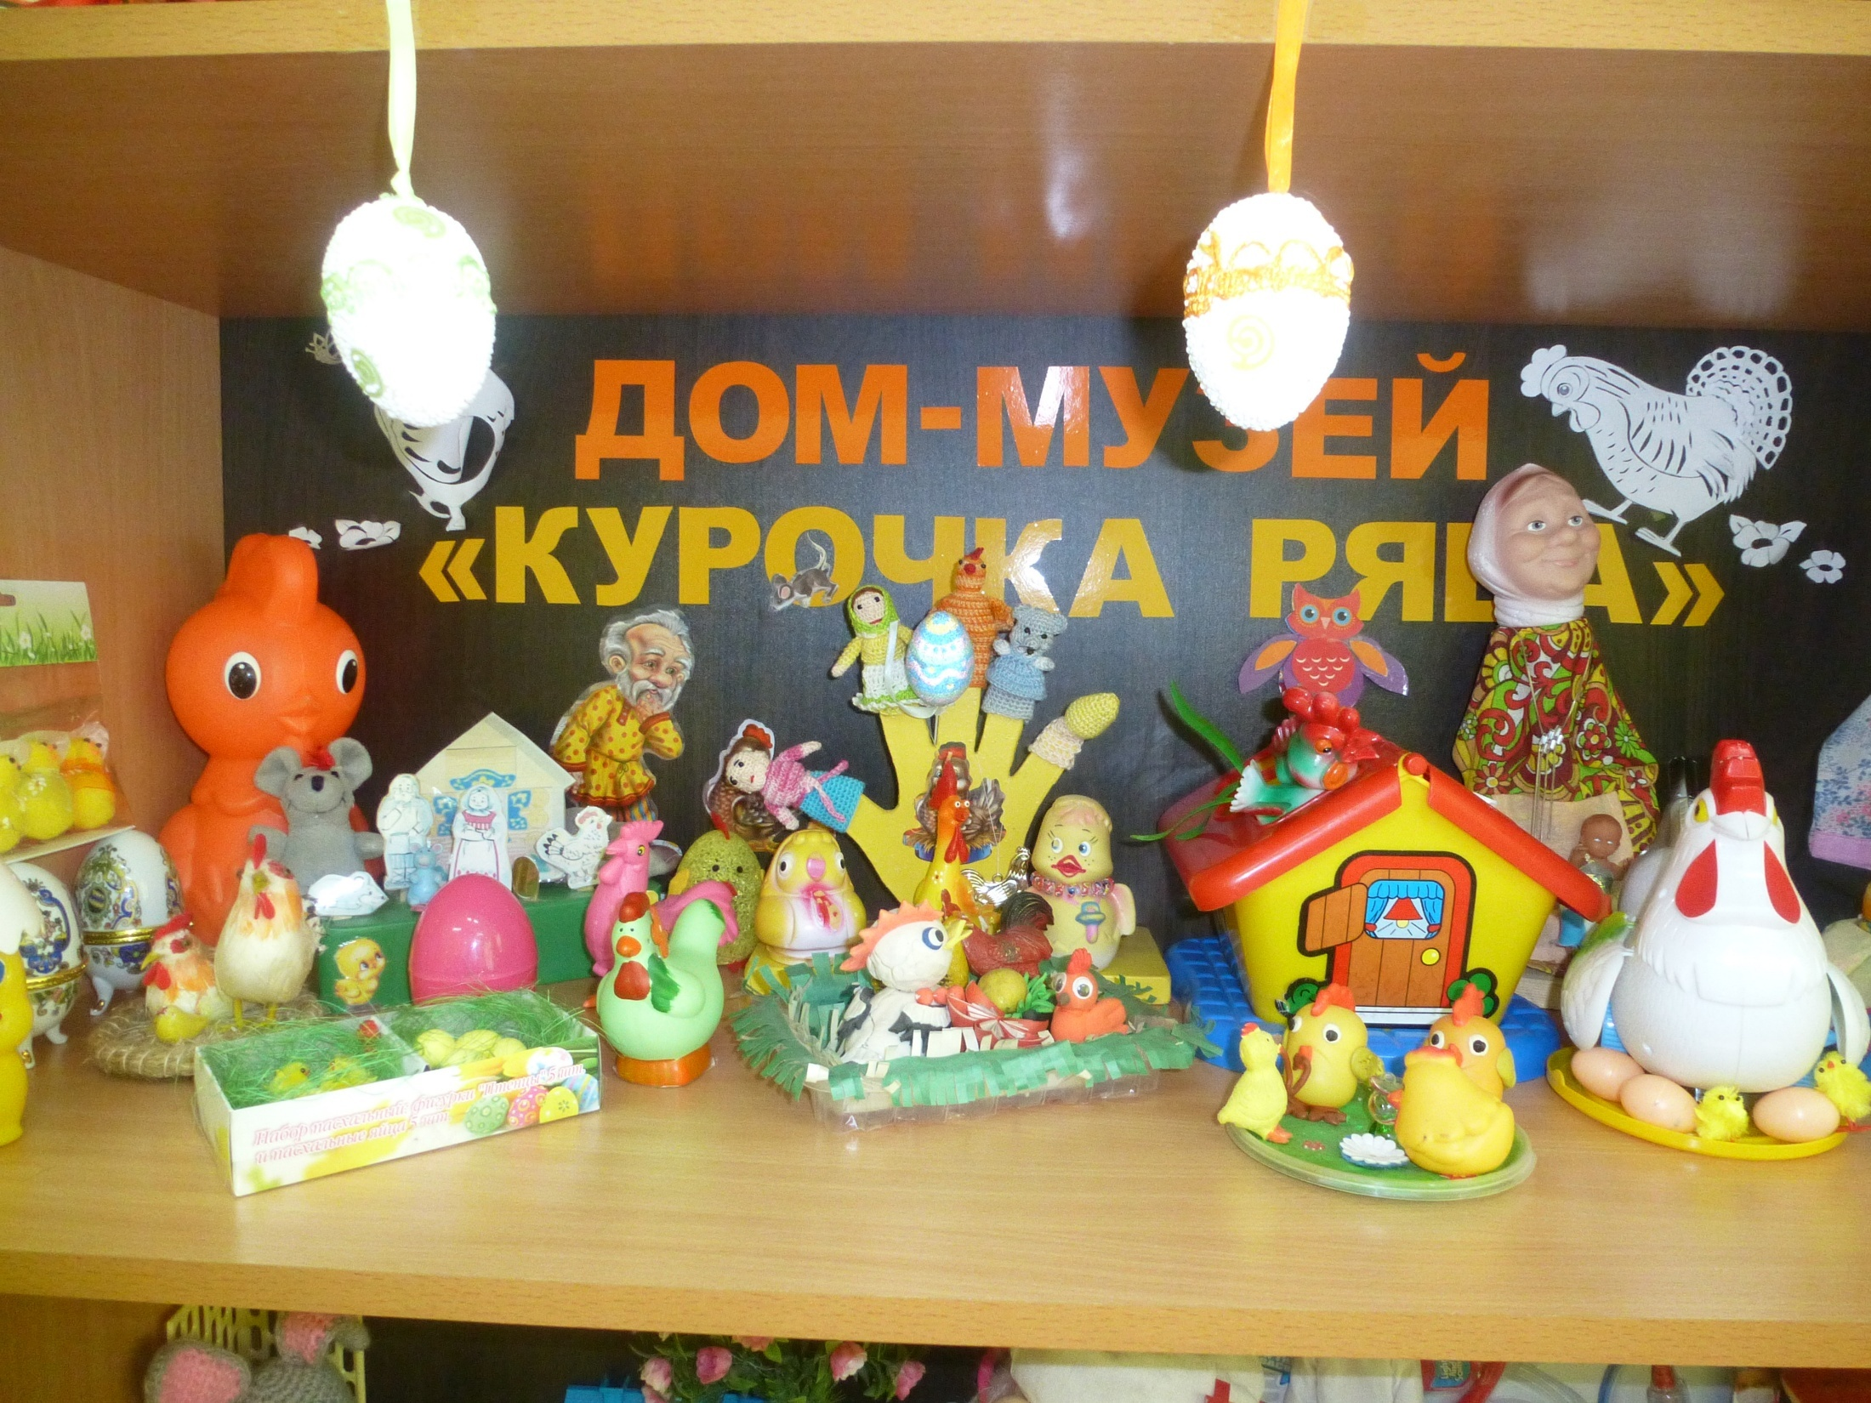

Slide 5
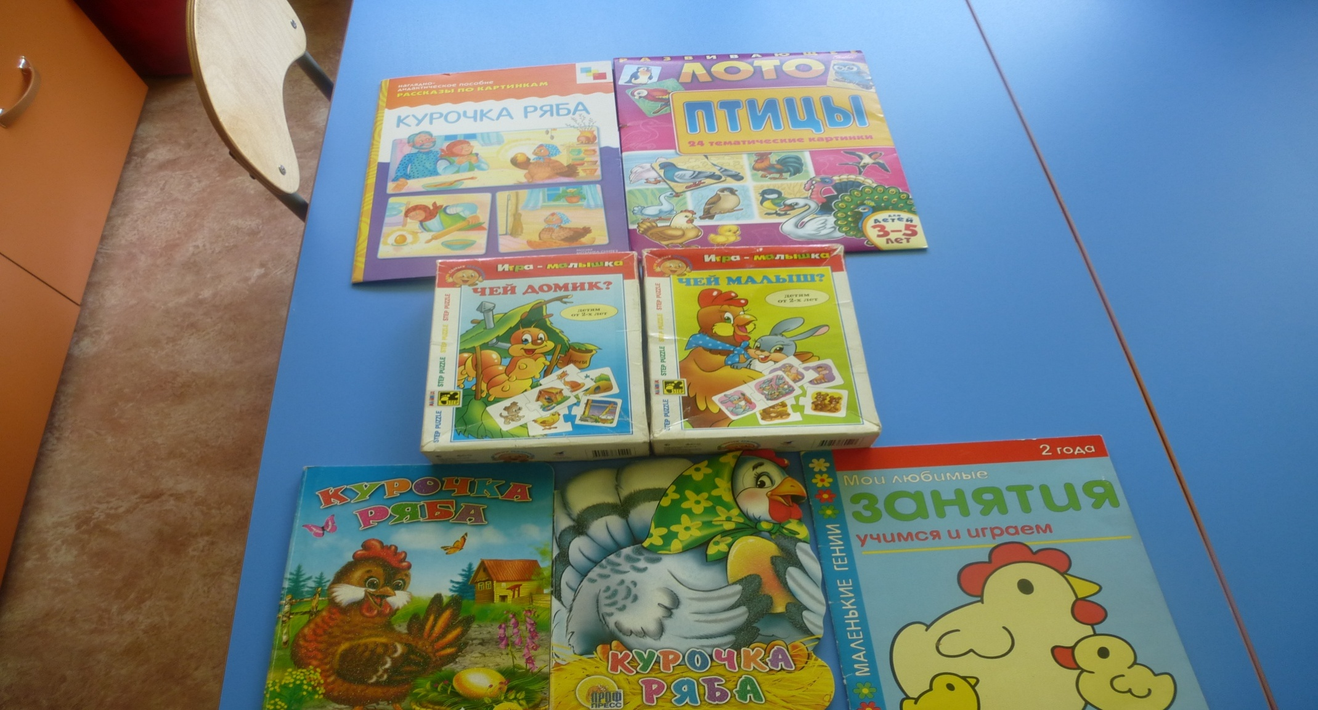
Дидактический материал и литература

Slide 6
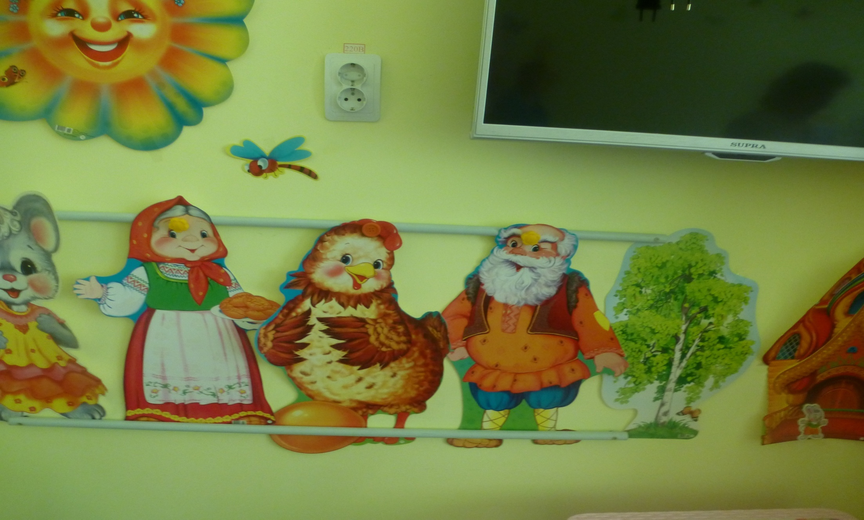
Наш театр

Slide 7
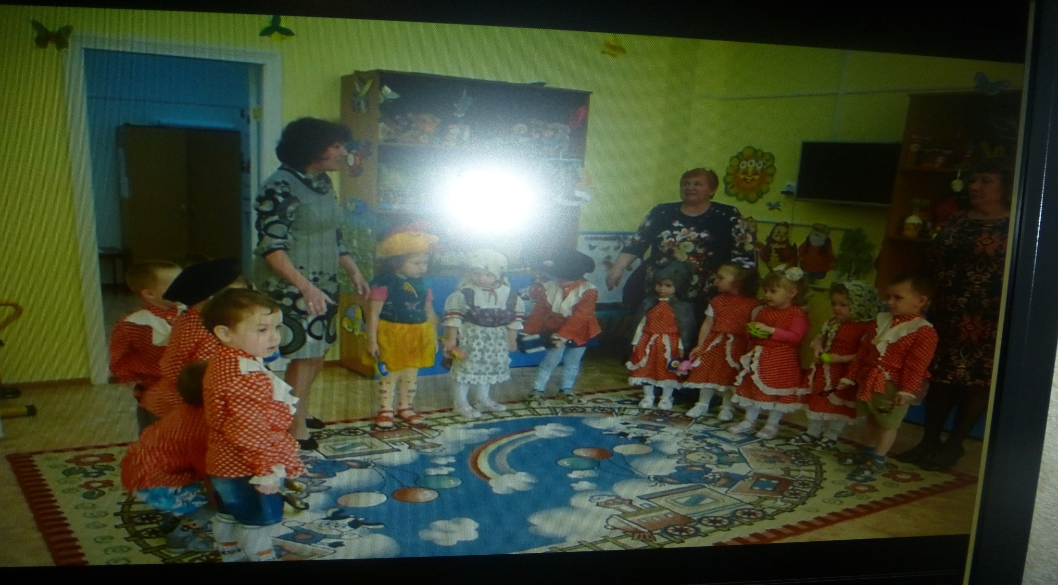
Драматизация сказки

Slide 8
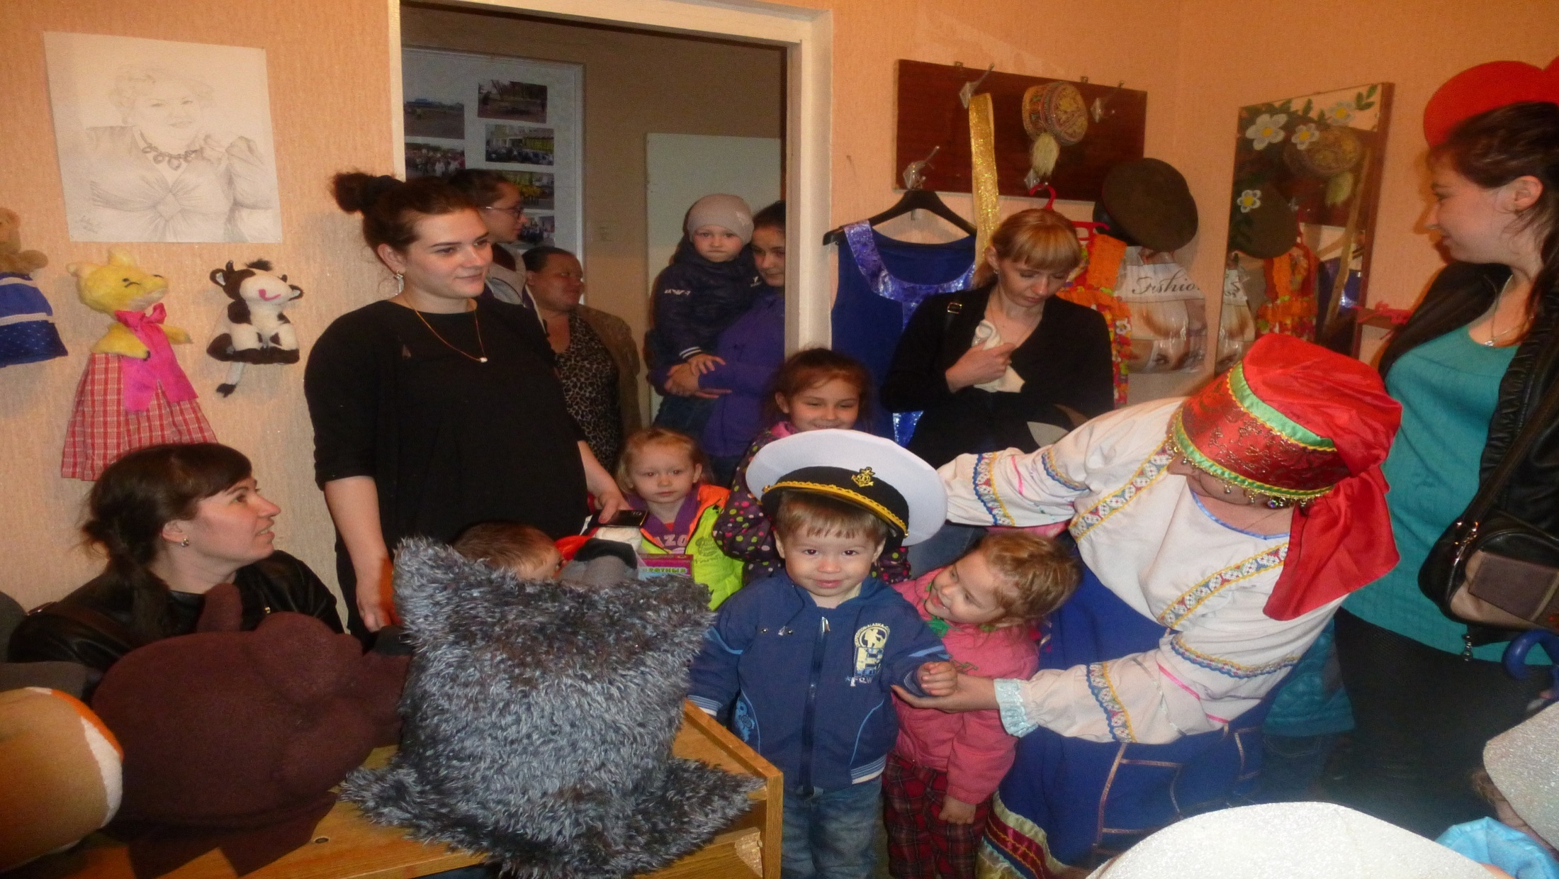
Экскурсия в ДК «Лада»

Slide 9
